Slide 1
HAND GESTURE RECOGNATION
EL İŞARETİ TANIMA PROJE ÖDEVİ

Slide 2
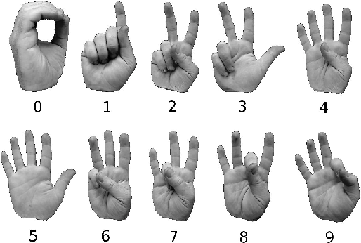
İÇİNDEKİLER
EL TANIMA NEDİR ?
GÖRÜNTÜ İŞLEMEDE EL TANIMA
RANDOM DATASET OLUŞTURMA
MEDIAPIPE KULLANILARAK EL İŞARETİ TANIMA KODU

Slide 3
El tanıma nedir?
El hareketleri, avuç içi merkezinin konumu ve şekli ile parmakların belirli bilgileri ilettiği bir tür beden dilidir. Jest, genel olarak hem statik hem de dinamik el hareketlerinden oluşur. Dinamik el hareketleri bir dizi el hareketinden oluşurken, statik el hareketleri yalnızca elin şeklini temel alır. Farklı bireyler, jestlerin kültürel çeşitliliği ve benzersizliği nedeniyle jestleri farklı şekilde tanımlar. Statik el hareketleri, mesajı iletmek için el hareketinin şekline dayanırken, dinamik el hareketleri, anlamı aktarmak için ellerin hareketine dayanır. El hareketlerini anında ve gecikmeden belirleme yeteneği, gerçek zamanlı el hareketlerinin tespiti olarak bilinir. İşleme hızı, görüntü işleme teknikleri, sonuçların iletilmesinde kabul edilebilir gecikme ve tanıma algoritmaları, gerçek zamanlı ve gerçek zamanlı olmayan el hareketleri arasında farklılık gösterir.

Slide 4
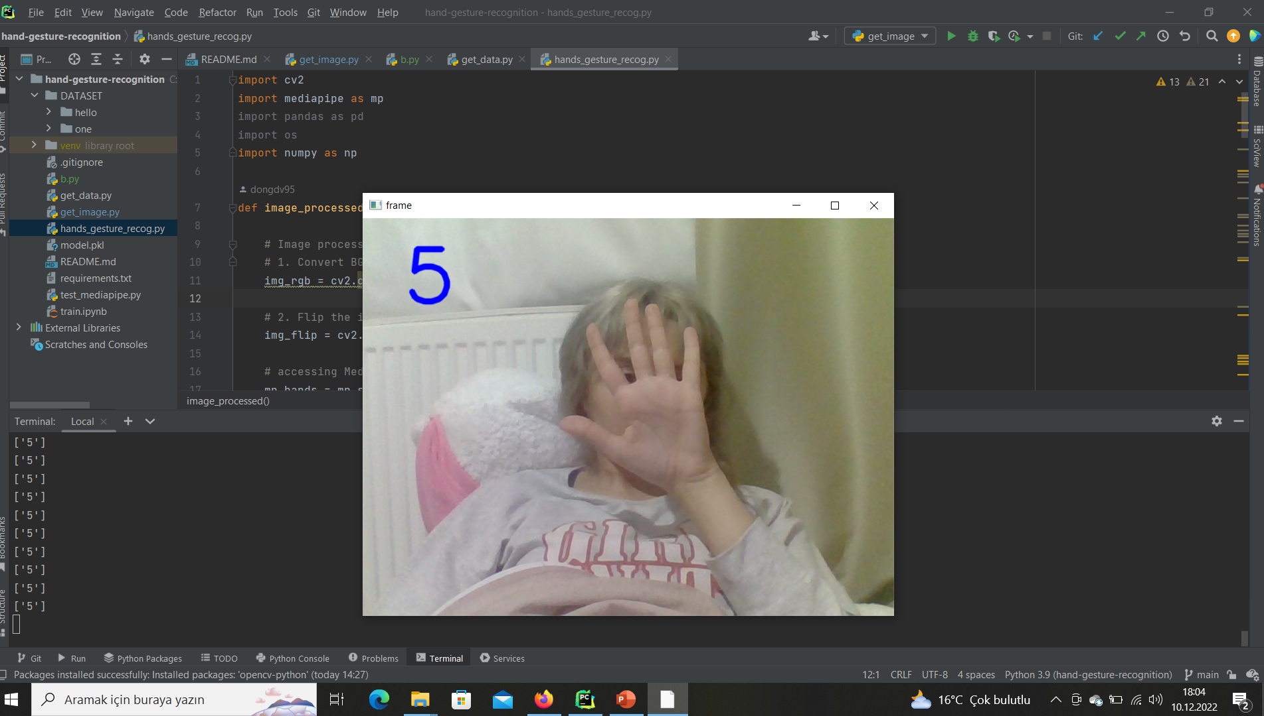
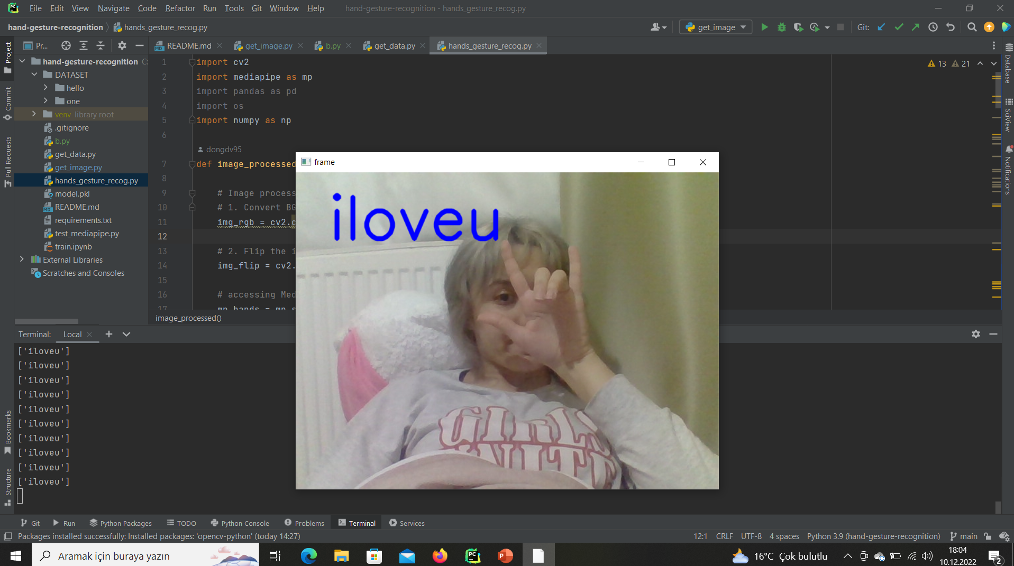
Görüntü işlemede El Tanıma
Yüksek düzeyde ön işleme gerektirecek kadar aşırı gürültülü, çevrimiçi olarak mevcut olan veri kümeleri genellikle üzerinde çalışmak gereklidir, Bu nedenle, bir model oluşturmak zorunludur. gürültülü görüntüleri işleyebilir ve ayrıca olumlu sonuçlar üretebiliriz görüntü işleme yaparak. Amerikan işaret dili, fiziksel engelliler için yaygın olarak kullanılan bir dildir . BRIEF (ORB), yaygın olarak kullanılan özellik dedektörlerinden daha iyi etkinlik ve performansa sahip bir özellik dedektörü olarak SIFT ve SURF, vb. teknik ve sınıflandırıcının bir kombinasyonunu kullanır.
Mesela resmi RGB formatından Gri formatına çevirdiğimizde oluşan gürültüyü azaltabiliriz.

Slide 5
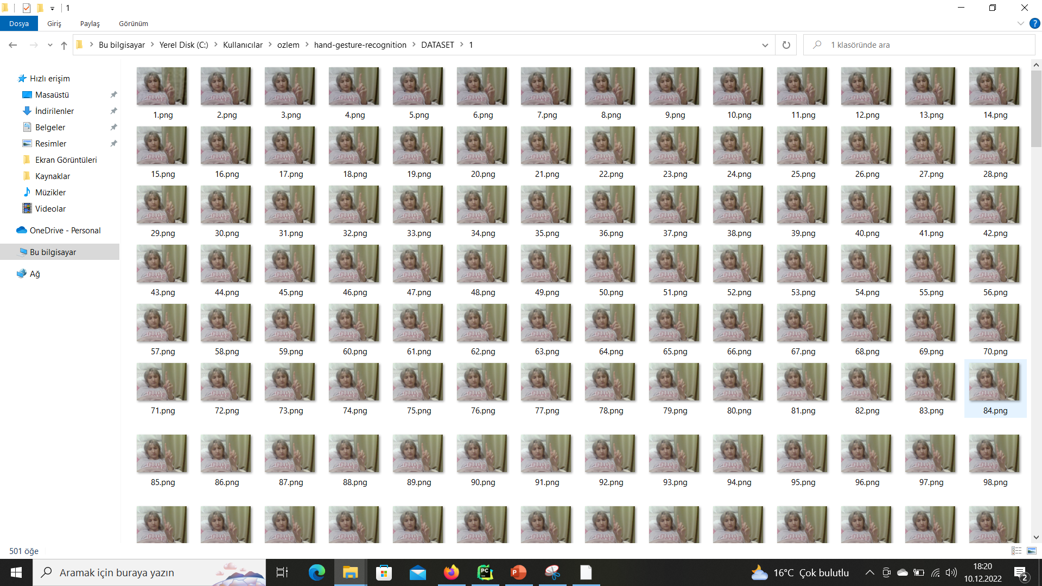
Random dataset oluşturma
Dosyamda bulunan resim_oluştur.py dosyasında videocapture ile anlık gelen videoyu framelere bölüp ilgili resimleri isimlendirmeye uygun şekilde bir klasöre atılıyor.

Slide 6
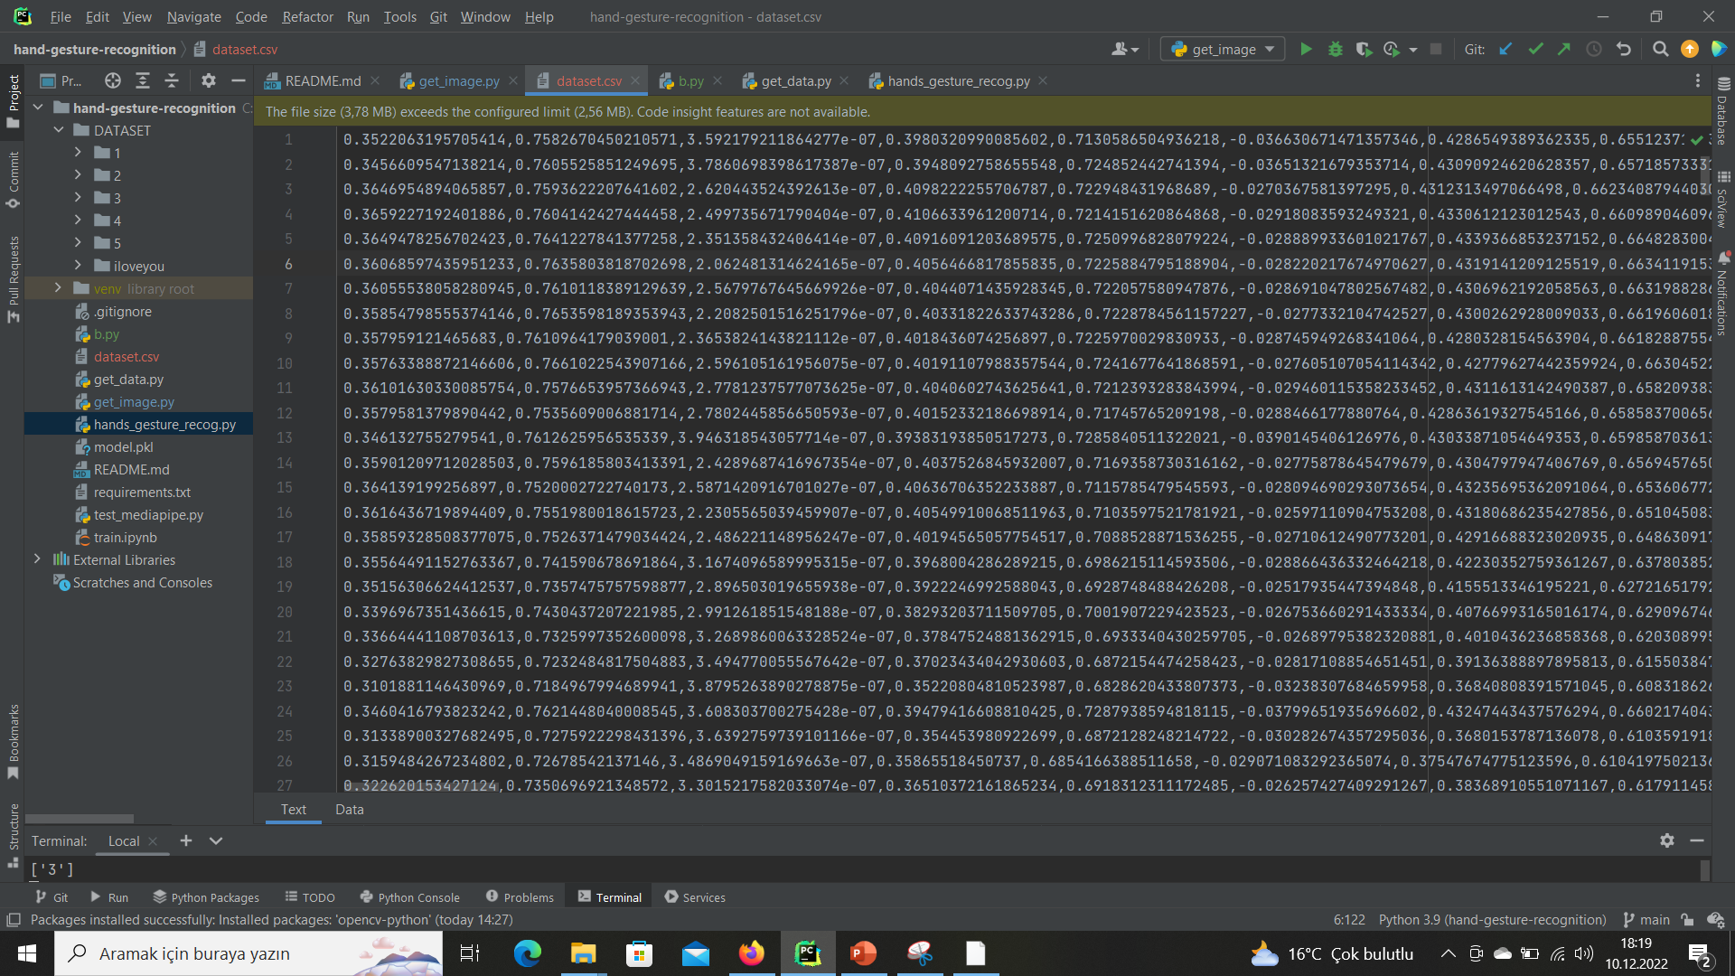
Random dataset oluşturmak için olan fonksiyon ve veriye ait csv dosyası
def get_image(): Class = 'iloveyou' Path('DATASET/'+Class).mkdir(parents=True, exist_ok=True) cap = cv.VideoCapture(0) if not cap.isOpened(): print("Cannot open camera") exit() i = 0 while True: ret, frame = cap.read() if not ret: print("Can't receive frame (stream end?). Exiting ...") break # frame = cv.flip(frame,1) i+= 1 if i % 1==0: cv.imwrite('DATASET/'+Class+'/'+str(i)+'.png',frame) cv.imshow('frame', frame) if cv.waitKey(1) == ord('q') or i > 500: break cap.release() cv.destroyAllWindows()

Slide 7
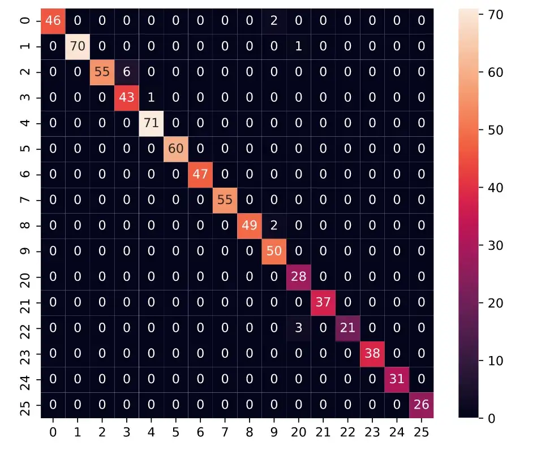
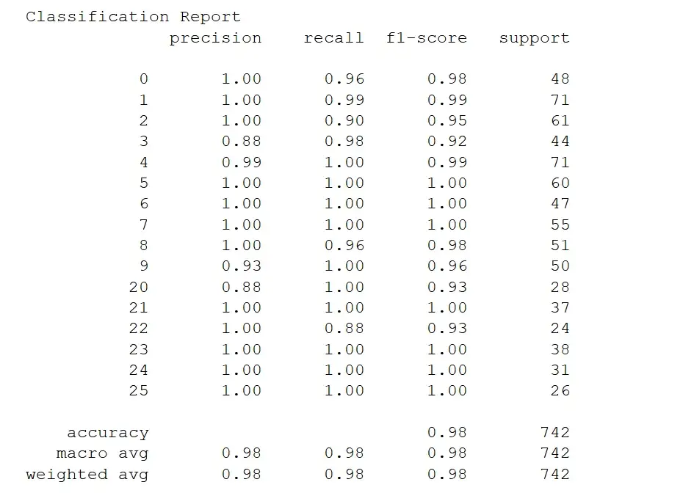
Future Matrix ve Accuracy değerleri

Slide 8
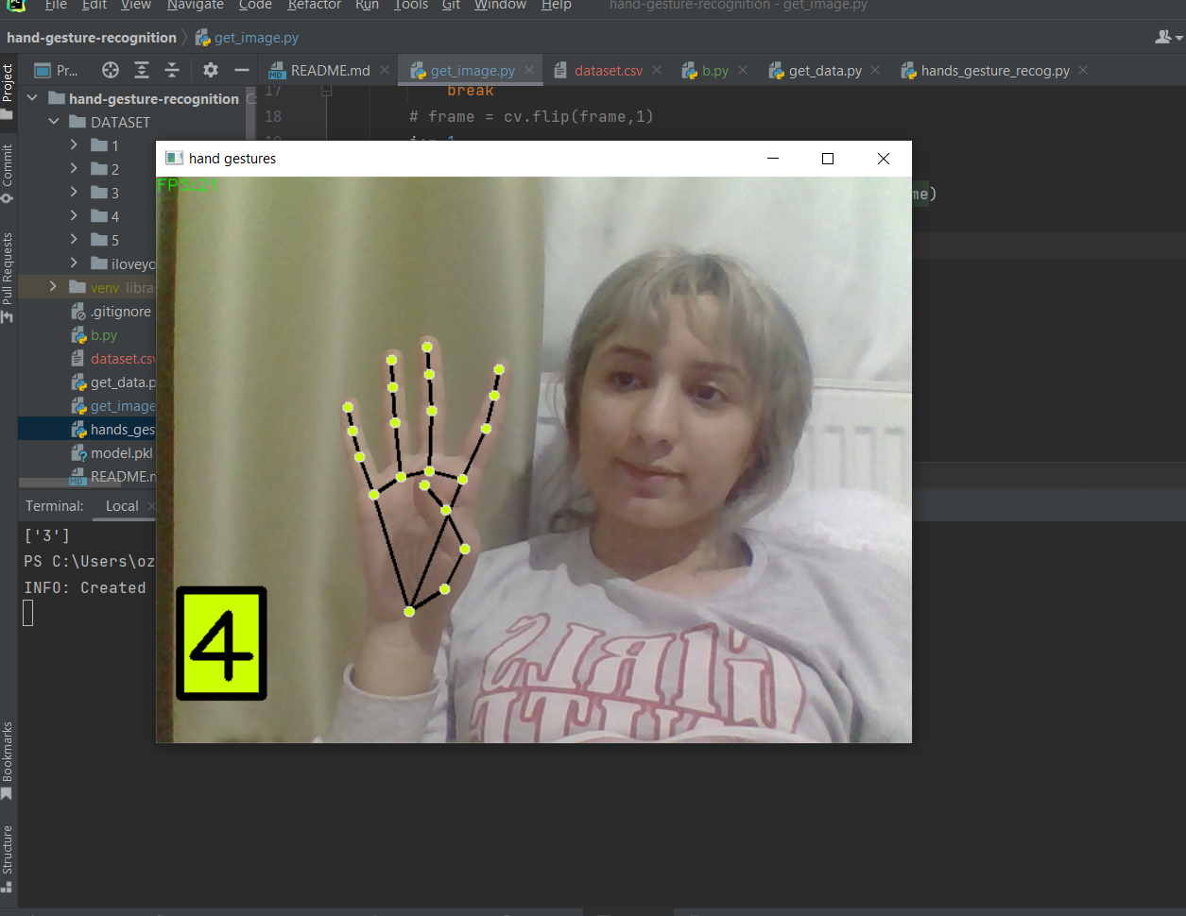
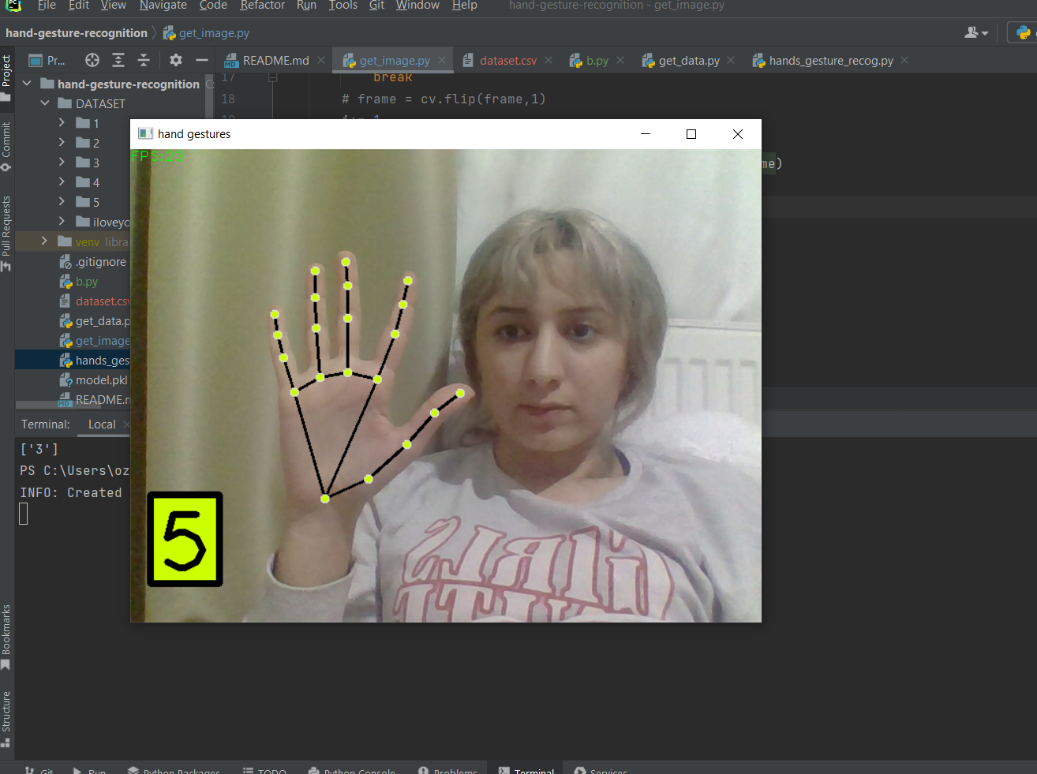
Mediapipe kullanılarak El tanıma
El takibi yapacak projeyi oluşturmak için iki python kütüphanesine ihtiyaç vardır. bunlar opencv ve mediapipe. Opencv yi bilgisayar görüşü ile ilgili işlemleri gerçekleştirmek için kullanacağız. Mediapipe giriş görüntümüz üzerinde gerçek el tespiti ve takibini gerçekleştirmek için kullanacağız. sonunda bir ıde'ye ihtiyaç vardır. Bu kısımda da pycharm kullanacağız.

Slide 9
Özlem ATIZ -224312002
Teşekkürler..

